Slide 1




FSE+
Comité de Seguimiento del Programa FSE+ 2021-2027 de la Comunidad de Madrid
14 de octubre de 2026

Slide 2
Índice
1. Distribución financiera del Programa FSE+ 2021-2027 de la Comunidad de Madrid
Reprogramaciones efectuadas
Modificación del Documento “Metodología, Procedimiento y Criterios de Selección de Operaciones”: Elegibilidad
4. Operaciones seleccionadas (datos a 30/06/2026)
5. Ejecución financiera a 30/06/2026
6. Ejecución física alcanzada a 30/06/2026: indicadores de realización, y de resultado
7. Operaciones de Importancia Estratégica
8. Previsión de convocatorias
9. Previsión de certificación a octubre 2026
10. Cumplimiento de la regla n+3
11. Actividades de comunicación y visibilidad

Slide 3
1. Distribución Financiera Programa FSE+ 2021-2027 Comunidad de Madrid
Programa FSE+ Comunidad de Madrid 2021-2027
Aprobado mediante Decisión C(2025) 5116, de 17 de julio de 2025 (modif. Decisión C(2022) 9439):
Coste total: 926,996 M€
Ayuda FSE+: 409 M€
Tasa cofinanciación:
40% prioridades 1-7
100% Prioridad 9
Distribución por Prioridad | Coste (M€) | Ayuda FSE+ (M€) | % sobre ayuda programada
1. Empleo | 115,48 | 46,19 | 11,74%
2. Inclusión Social | 263,66 | 105,46 | 26,81%
3. Educación y Formación | 176,5 | 70,6 | 17,95%
5. Empleo Juvenil | 223,8 | 89,5 | 22,75%
7. Garantía Infantil | 50,50 | 20,20 | 5,14%
9. STEP | 61,4 | 61,4 | 15,61%
TOTAL | 891,342 | 393,356 | 100%
Asistencia Técnica | 35,7 | 15,7 | 4%
SUMA total | 926,996 M€ | 409,09 M€ | 100%

Slide 4
2. Reprogramaciones efectuadas
El programa FSE+ 2021-2027 de la Comunidad de Madrid ha sido objeto de dos reprogramaciones durante el periodo de ejecución:
1. Reprogramación de 2024 (Decisión C (2024) 9187, de 17/12/24)
Se incorpora una nueva Prioridad 9 - Desarrollo de capacidades y cualificaciones relacionadas con la Plataforma de Tecnologías Estratégicas para Europa (STEP), → comprendiendo cinco nuevas líneas de actuación (orientadas a la formación y cualificación en biotecnología, digitalización, tecnologías limpias, investigación, y formación profesional especializada) en dos Objetivos Específicos (ESO4.1 y ESO4.5)
Esta reprogramación no supuso mayor dotación de ayuda FSE+, sino una reasignación financiera entre las prioridades ya existentes, para dotar de contenido económico a la Prioridad 9 → 61,36M€ de ayuda FSE+ (tasa de cofinanciación del 100%.)
2. Reprogramación efectuada en 2025 (Decisión C (2025) 5116, de 17/07/25)
Se reasigna la línea de actuación Oficina de Vida independiente al Objetivo Específico H (ES04.8) de la Prioridad 2, pasando de la codificación 2.K.01 a 2.H.08, sin alteración ni en su contenido ni en su importe financiero.
Se introducen ajustes técnicos y organizativos en determinadas líneas de actuación, sin alterar los importes financieros ni los indicadores previstos.

Slide 5
3. Modificación del Documento “Metodología, Procedimiento y Criterios de Selección de Operaciones”: Elegibilidad
El Programa FSE+ 2021/2027 de la Comunidad de Madrid puede acogerse, por la reprogramación STEP efectuada en diciembre de 2024, a la ampliación del periodo de elegibilidad de acuerdo al Reglamento (UE) 2025/1913 del Parlamento europeo y del Consejo, de fecha 18 de septiembre de 2025 que modifica el Reglamento (UE) 2021/1057:
1. Modificación Reglamento (UE) 2021/1057
Artículo 5 bis: 5. Como excepción a lo dispuesto en el artículo 63, apartado 2, y en el artículo 105, apartado 2, del Reglamento (UE) 2021/1060, la fecha límite para la subvencionabilidad de los gastos y la liberación será el 31 de diciembre de 2030 cuando se hayan aprobado modificaciones del programa que reasignen al menos el 10 % de los recursos financieros del programa a una o varias de las prioridades específicas a que se refiere el apartado 2 del presente artículo.
2. Modificación criterios de selección
Como consecuencia de lo anterior se modifica el Criterio 20 (página 13 del documento) La propuesta de operación corresponde al período de elegibilidad, esto es, del 1 de enero de 2021 al 31 de diciembre de 2029 . La propuesta de operación corresponde al período de elegibilidad, esto es, del 1 de enero de 2021 al 31 de diciembre de 2029 o en caso de operaciones incluidas tras una modificación del programa, incluye gasto elegible tras la presentación de dicha modificación. 31 de diciembre de 2030

Slide 6
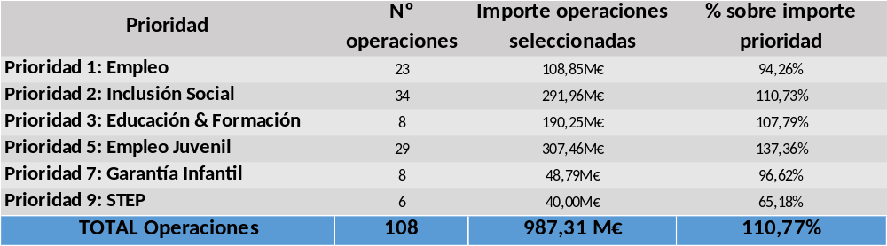
4. Operaciones Seleccionadas (datos a 30/06/2026)
Total operaciones seleccionadas a 30/06/2026: 108 operaciones. Coste total: 987,31 M€. Representa el 110,77% de la asignación del programa, sin tener en cuenta la asistencia técnica. El listado de operaciones seleccionadas hasta 30 de junio fue remitido a la UAFSE en plazo, para su remisión a la CE y su publicación en la pagina web.
La relación de operaciones seleccionadas se publica periódicamente en la página web de la Autoridad de Gestión y del OI de CM:
  https://www.mites.gob.es/UAFSE/es/FSE21_27/listado_operaciones/index.htm
  (https://www.comunidad.madrid/servicios/madrid-mundo/fondos-europeos-comunidad-madrid#panel-390700)

Slide 7
4. Operaciones Seleccionadas (datos a 30/06/2026)
Distribución porcentual del importe seleccionado por prioridad

Slide 8
5. Ejecución Financiera a 30/06/2026
ANEXO I. Seguimiento financiero del Programa FSE+ 2021-2027 a 30 de junio de 2026
s | OE | Asignación coste total programación 21/27 (M€) | Nº OP | Importe solicitud autorización (M€) | % Solicitado Coste Total | Gasto comprometido a 30/06/2026 (M€) | Gasto liquidado a 30/06/2026 (M€) | Gasto certificado 2025 (M€ CT) | Prevision Certificación 2026 (M€ CT) | Prevision Certificación acumulada 2026 (M€ CT) | Prevision Certificación acumulada 2026 (M€ Ayuda FSE+) | % Previsión certificación sobre asignado (Ayuda)
1 - Empleo | ESO4.1 | 97 | 4 | 96.63 | 101,68% | 62,44 | 44,33 | 0 | 3,00 | 3,00 | 1,20 | 3,09%
 | ESO4.3 | 18.48 | 19 | 10,21 | 55,30% | 6,69 | 5,74 | 0,85 | 1,52 | 2,37 | 0,94 | 12,72%
TOTAL EMPLEO |  | 115,48 | 23 | 108,85 | 94,26% | 69,14 | 50,78 | 0,85 | 4,52 | 5,37 | 2,15 | 4,63%
2 - Inclusión Social | ESO4.8 | 231,58 | 25 | 266,18 | 114,94% | 127,1 | 113.87 | 10,57 | 14,9 | 41,31 | 16,51 | 17,82%
 | ESO4.9 | 19;50 | 3 | 17,14 | 87,94% | 10,55 | 8,58 | 0,94 | 2,37 | 4,74 | 1,88 | 24,10%
 | ESO4.12 | 12,58 | 6 | 8,62 | 68,56% | 4,58 | 3,93 | 0,2 | 1,02 | 1,53 | 0,61 | 12,12%
TOTAL INCLUSIÓN SOCIAL |  | 263,66 | 34 | 291,96 | 110,73% | 142,34 | 126,38 | 29,33 | 18,26 | 47,93 | 19,04 | 18,06%
3 - Educación y formación | ESO4.5 | 176,5 | 8 | 190,25 | 107,79% | 148,15 | 148,15 | 47,08 | 46,99 | 94,07 | 37,62 | 53,29%
TOTAL EDUCACIÓN Y FORMACIÓN |  | 176,5 | 8 | 190,25 | 107,79% | 148,15 | 148,15 | 47,08 | 46,99 | 94,07 | 37,63 | 53,29%
5 - Empleo Juvenil | ESO4.1 | 94 | 6 | 93,36 | 99,32% | 68,62 | 67,21 | 0,45 | 7,81 | 8,26 | 3,3 | 8,78%
 | ESO4.6 | 118,72 | 18 | 192,5 | 162,14% | 131,51 | 131,02 | 53,94 | 30,85 | 84,79 | 33,91 | 71,41%
 | ESO4.12 | 11,1 | 5 | 21,58 | 194,49% | 12,18 | 8.36 | 0,4 | 0,37 | 0,77 | 0,31 | 6,98%
TOTAL EMPLEO JUVENIL |  | 223,82 | 29 | 307,45 | 137,36% | 212,32 | 206,6 | 54,81 | 39,03 | 93,84 | 38,5 | 42,99%
7 - Garantía Infantil | ESO4.12 | 50,5 | 8 | 48,79 | 96,62% | 17,64 | 14,13 | 3,19 | 3,65 | 6,84 | 2,73 | 13,51%
TOTAL GARANTIA INFANTIL |  | 50,5 | 8 | 48,79 | 96,62% | 17,64 | 14,13 | 3,19 | 3,65 | 6,84 | 2,74 | 13,51%
9-STEP | ESO4.1 | 42,95 | 4 | 13 | 30,26% | 3,98 | 0 | 0 | 0 | 0 | 0 | 0,00%
 | ESO4.5 | 18,4 | 2 | 27 | 146,66% | 18,32 | 18,32 | 0 | 8,38 | 8,38 | 8,38 | 45,52%
TOTAL STEP |  | 61,36 | 6 | 40 | 65,10% | 22,37 | 18,32 | 0 | 8,38 | 8,38 | 8,38 | 13,66%
TOTAL PROGRAMA FSE+ 2021/2027 SIN ASISTENCIA TÉCNICA |  | 891,34 | 108 | 987,31 | 110,77% | 607,89 | 563,64 | 135,28 | 120,87 | 268,89 | 108,49 | 27,57%
ASISTENCIA TÉCNICA (con 4%, tasa fija) |  | 35,65 |  | 39,49 | 110,77% | 24,31 | 25,49 | 5,41 | 4,83 | 10,24 | 4,33 | 27,57%
TOTAL PROGRAMA FSE+ 2021/2027 CON ASISTENCIA TÉCNICA |  | 926,99 |  | 1.026,80 | 110,77% | 632,21 | 586,29 | 140,69 | 125,7 | 266,4 | 112,78 | 27,57%

Slide 9
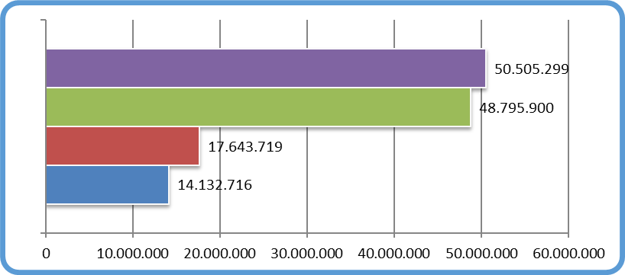
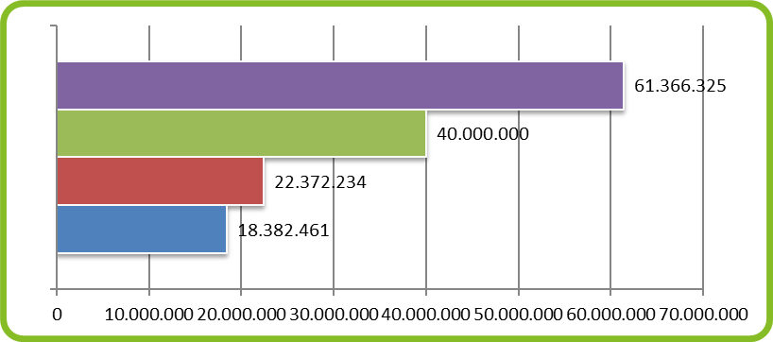
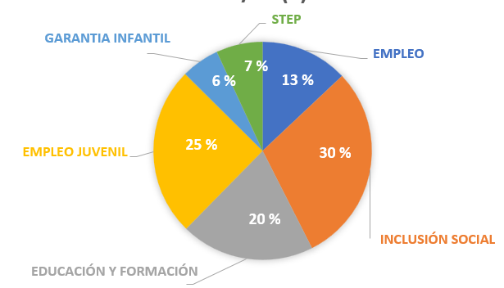
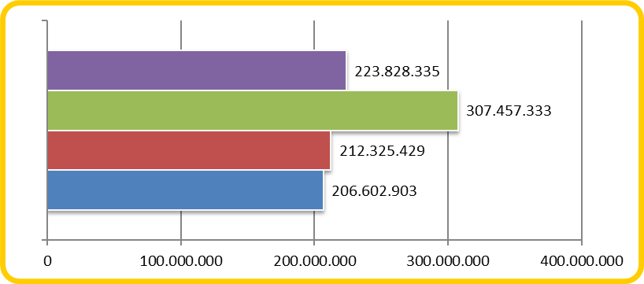
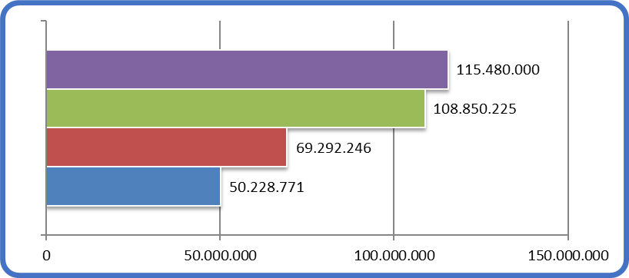
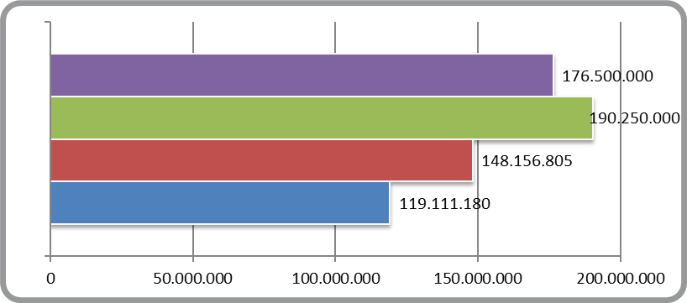
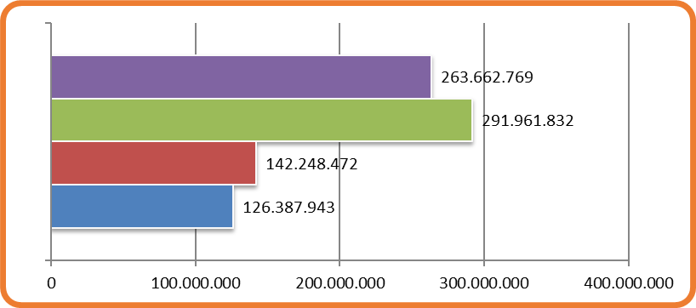
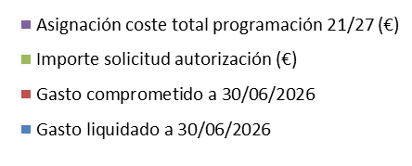
5.1. Gráfico Ejecución Financiera (30/06/2026)
% ASIGNACIÓN / COSTE TOTAL PROGRAMACIÓN

Slide 10
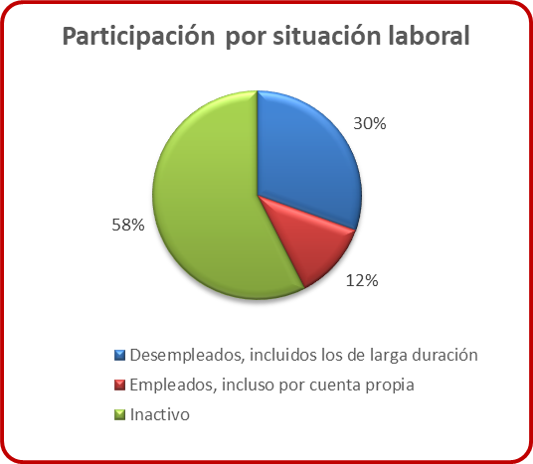
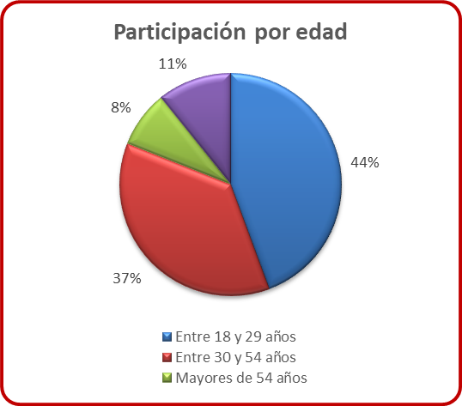
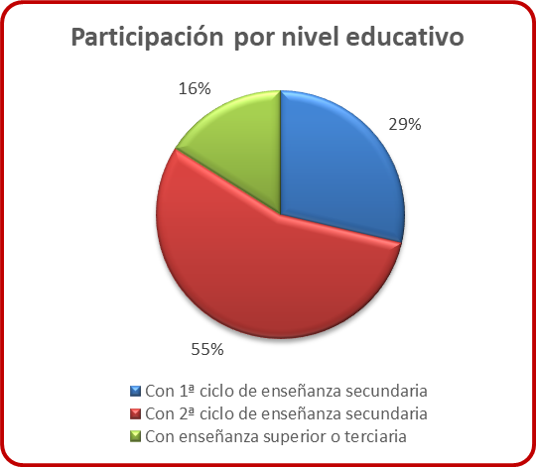
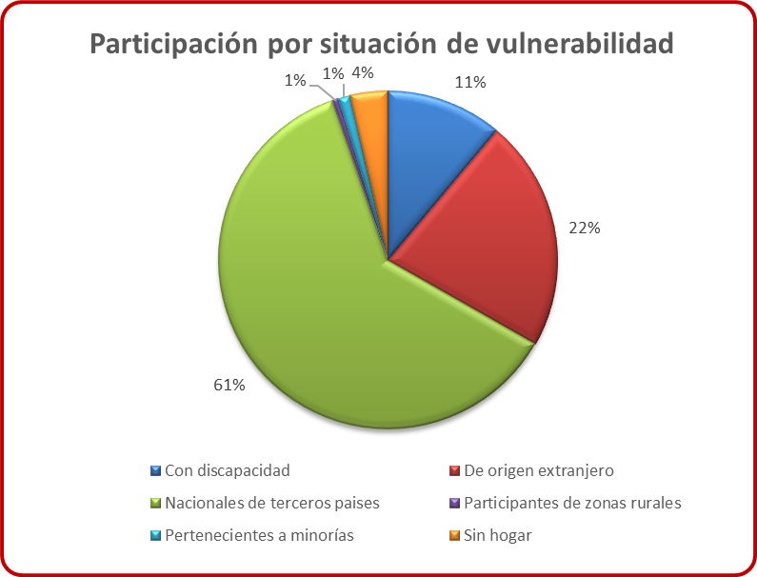
6.1. Ejecución física alcanzada a 30/06/2026: indicadores de realización
Desglose por situación laboral, edad, nivel educativo y situación de vulnerabilidad de los participantes del Programa FSE+ 21-27 de la Comunidad de Madrid, a 30 de junio de 2026 → número total de participantes 239.420.

Slide 11
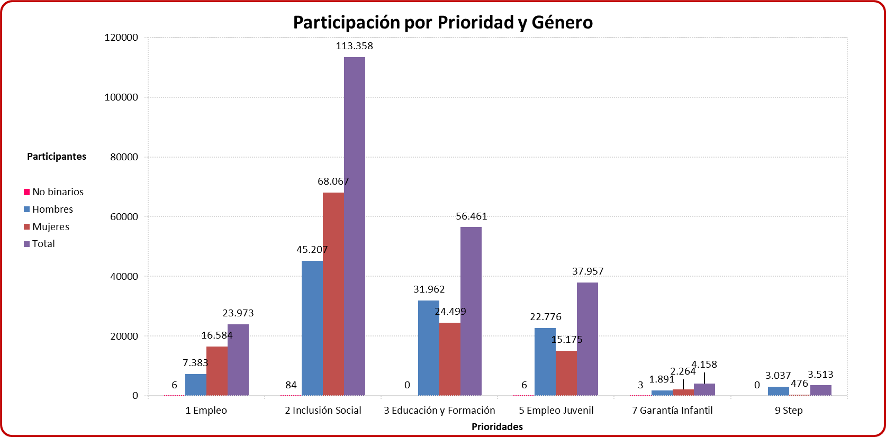
6.2. Ejecución física alcanzada a 30/06/2026: indicadores de realización
Desglose por Prioridades de los participantes por género del Programa FSE+ 21-27 de la Comunidad de Madrid → número total de participantes 239.420

Slide 12
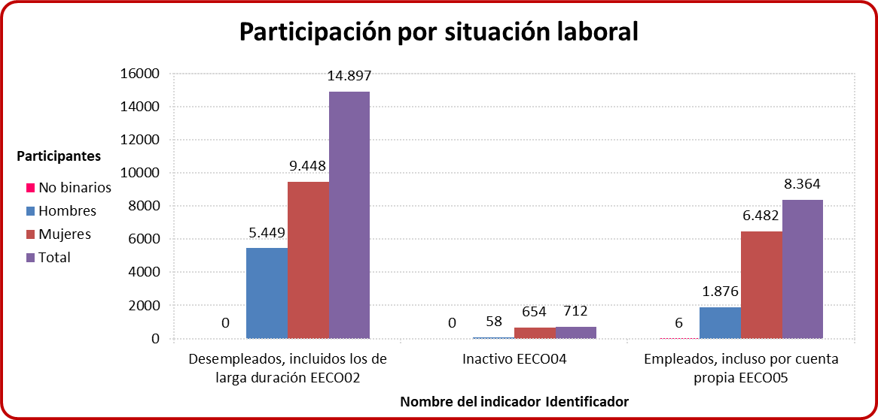
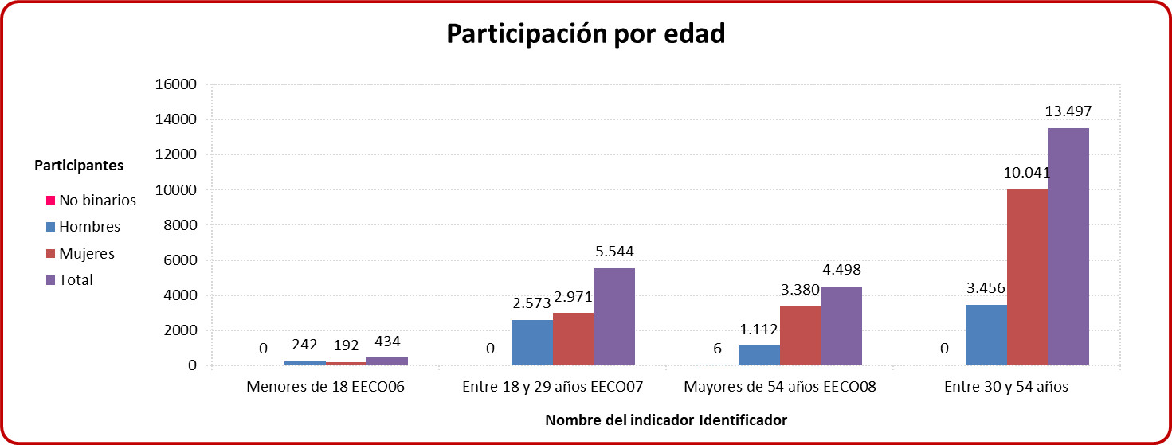
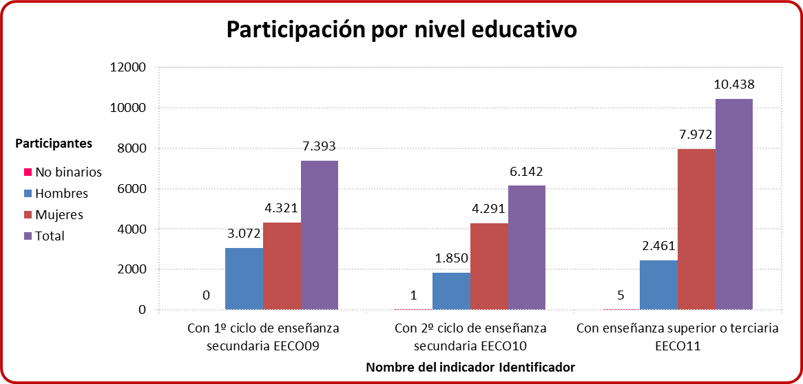
6.3. Ejecución física alcanzada a 30/06/2026: indicadores de realización
Desglose para la Prioridad 1 - Empleo de los participantes del Programa FSE+ 21-27 de la Comunidad de Madrid desagregados por situación laboral, edad y nivel educativo→ 23.973 participantes para esta Prioridad.

Slide 13
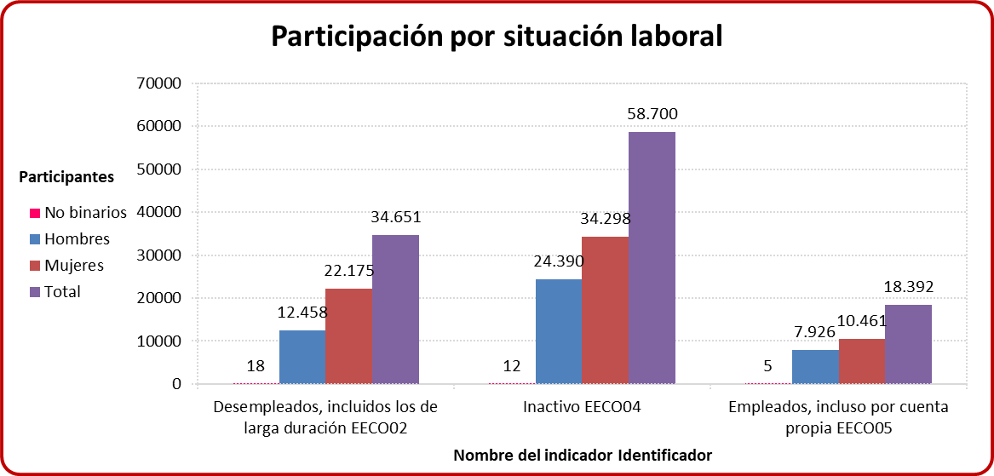
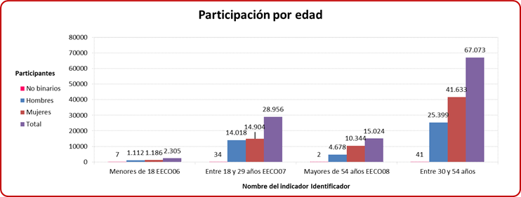
6.4. Ejecución física alcanzada a 30/06/2026: indicadores de realización
Desglose para la Prioridad 2 – Inclusión Social de los participantes del Programa FSE+ 21-27 de la Comunidad de Madrid desagregados por situación laboral y edad → 113.358 participantes para esta Prioridad.
* Sin desagregación para los participantes del Objetivo Específico L (ESO4.12)

Slide 14
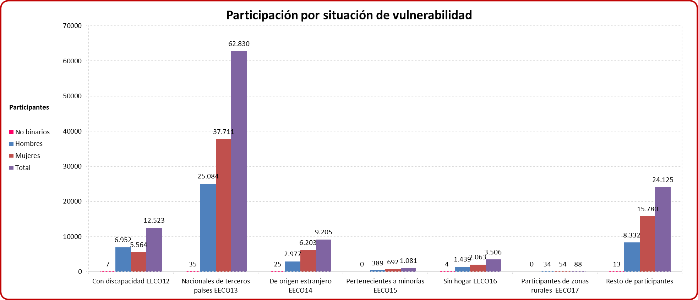
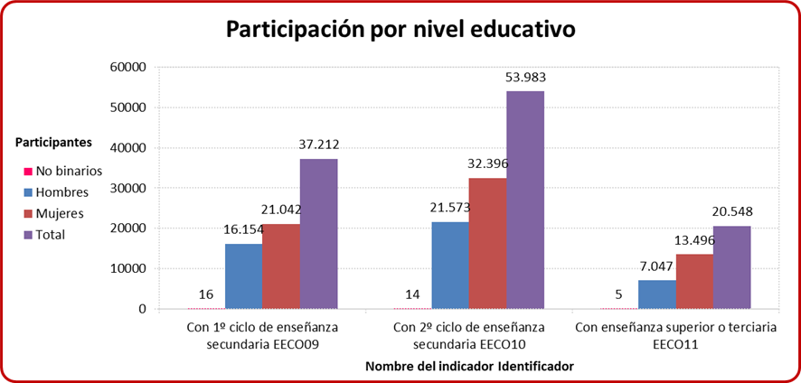
6.5. Ejecución física alcanzada a 30/06/2026: indicadores de realización
Desglose para la Prioridad 2 – Inclusión Social de los participantes del Programa FSE+ 21-27 de la Comunidad de Madrid desagregados por nivel educativo y situación de vulnerabilidad → 113.358 participantes para esta Prioridad.
* Sin desagregación para los participantes del Objetivo Específico L (ESO4.12)

Slide 15
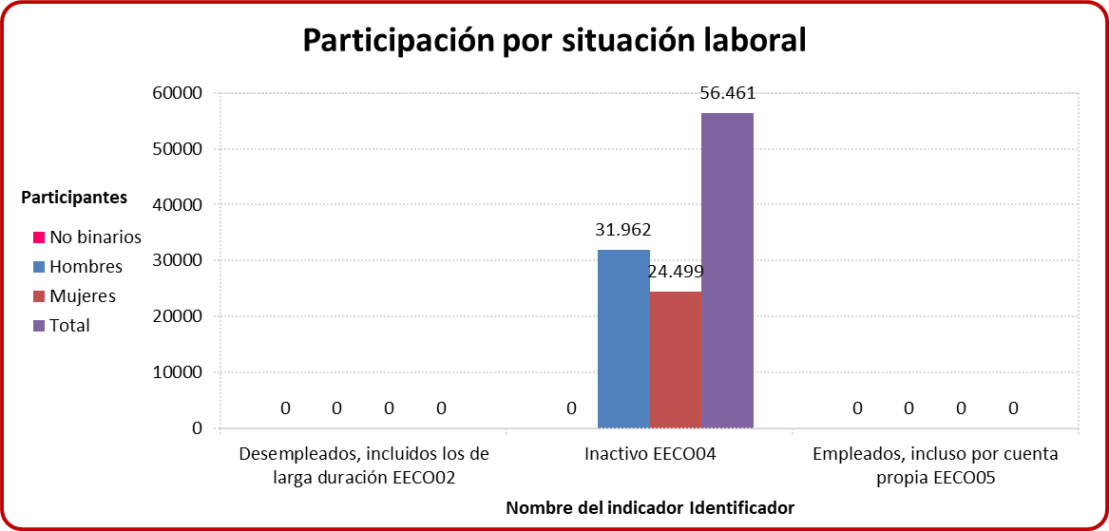
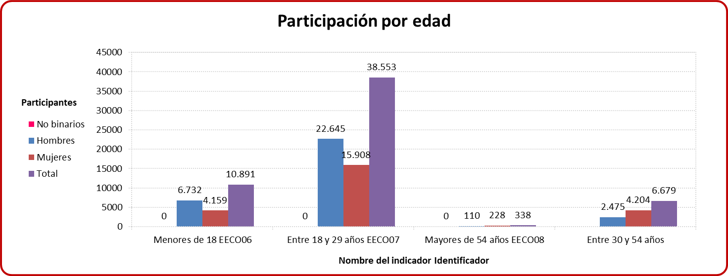
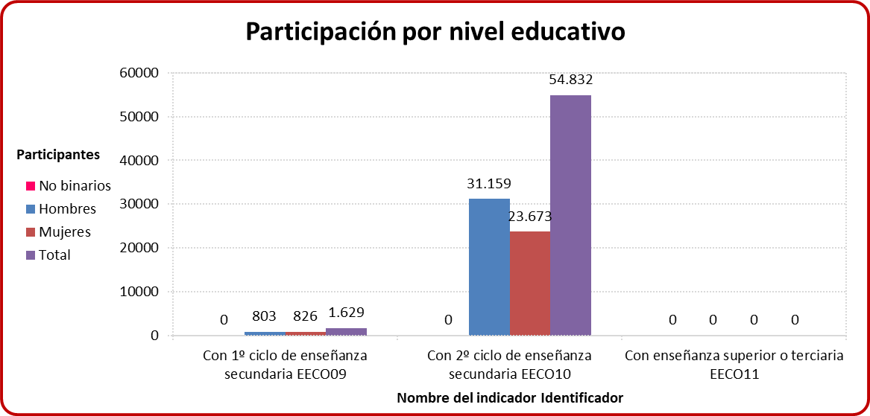
6.6. Ejecución física alcanzada a 30/06/2026: indicadores de realización
Desglose para la Prioridad 3 – Educación y Formación de los participantes del Programa FSE+ 21-27 de la Comunidad de Madrid desagregados por situación laboral, edad y nivel educativo → 56.461 participantes para esta Prioridad.

Slide 16
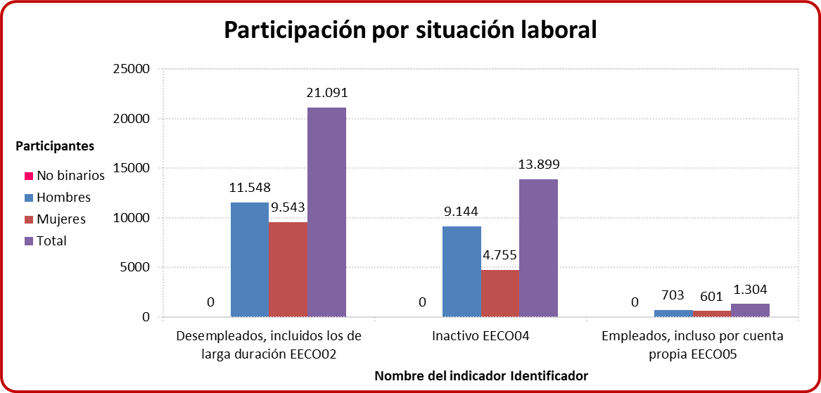
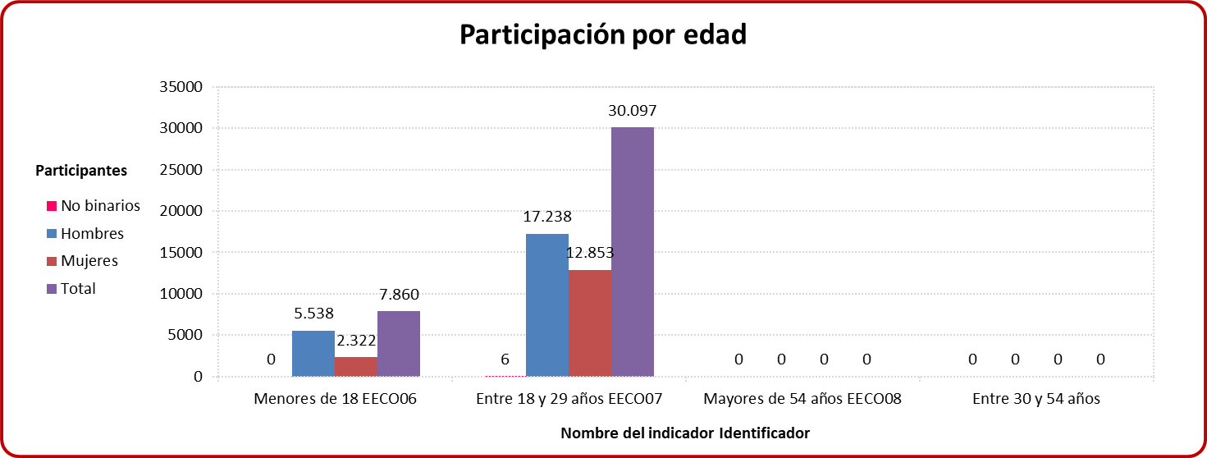
6.7. Ejecución física alcanzada a 30/06/2026: indicadores de realización
Desglose para la Prioridad 5 – Empleo Juvenil de los participantes del Programa FSE+ 21-27 de la Comunidad de Madrid desagregados por situación laboral y edad → 37.957 participantes para esta Prioridad.
* Sin desagregación para los participantes del Objetivo Específico L (ESO4.12)

Slide 17
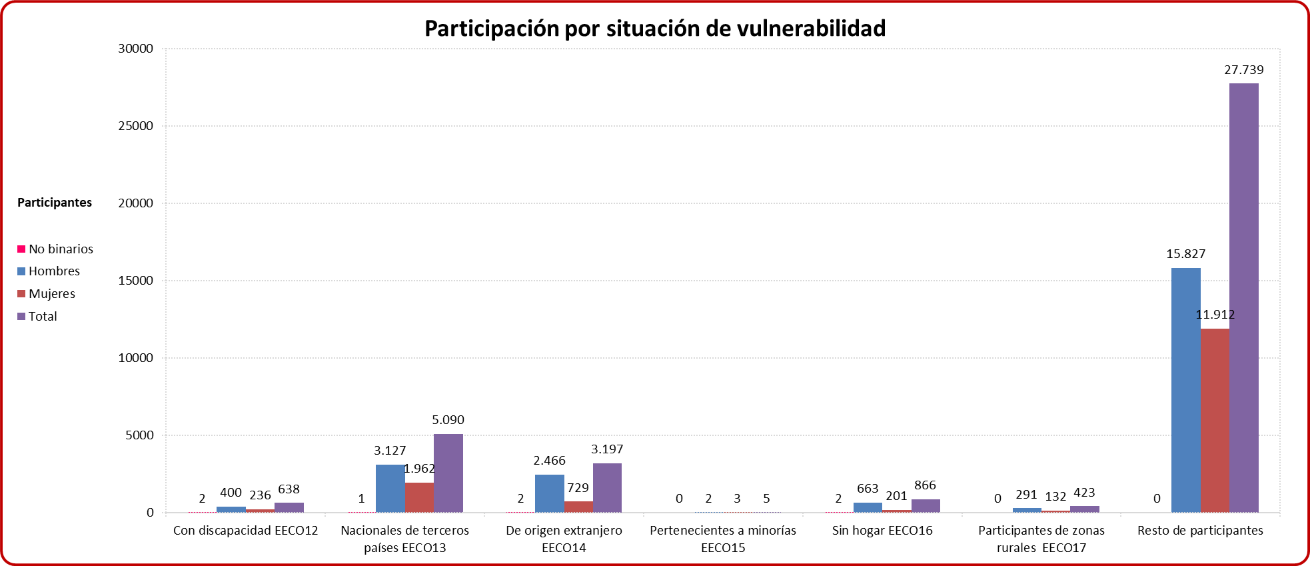
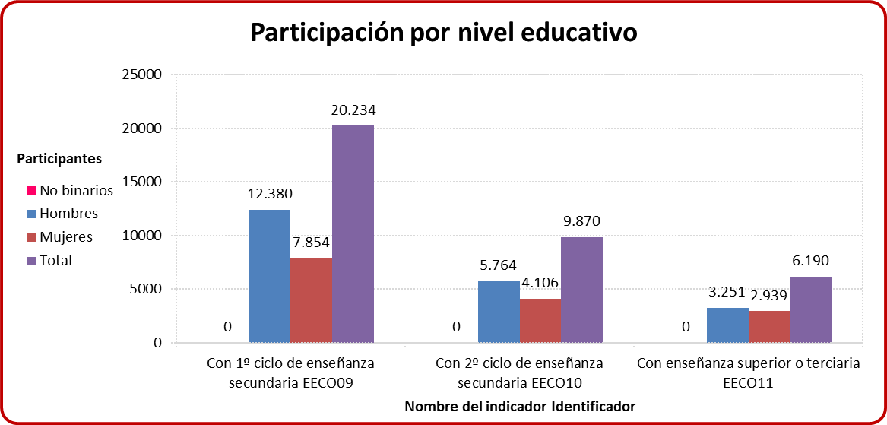
6.8. Ejecución física alcanzada a 30/06/2026: indicadores de realización
Desglose para la Prioridad 5 – Empleo Juvenil de los participantes del Programa FSE+ 21-27 de la Comunidad de Madrid desagregados por nivel educativo y situación de vulnerabilidad → 37.957 participantes para esta Prioridad.
* Sin desagregación para los participantes del Objetivo Específico L (ESO4.12)

Slide 18
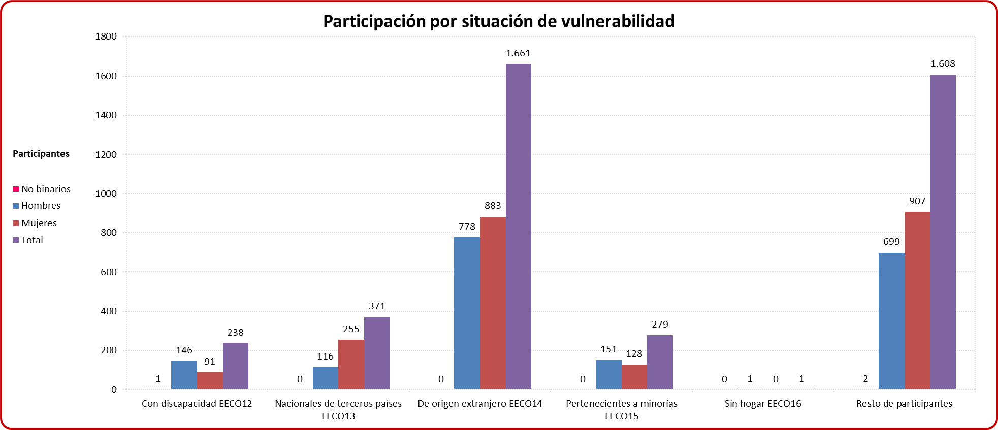
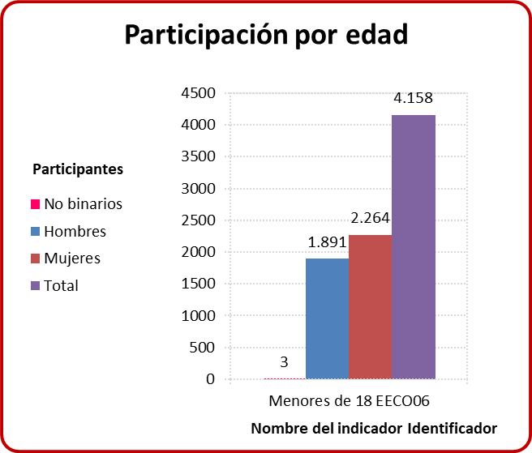
6.9.Ejecución física alcanzada a 30/06/2026: indicadores de realización
Desglose para la Prioridad 7 – Garantía Infantil de los participantes del Programa FSE+ 21-27 de la Comunidad de Madrid desagregados por edad y situación de vulnerabilidad, alcanzando un total de 4.158 participantes para esta Prioridad.

Slide 19
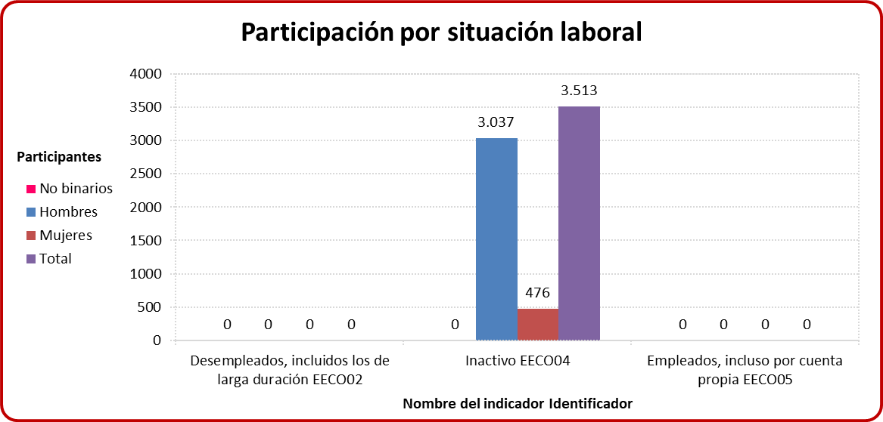
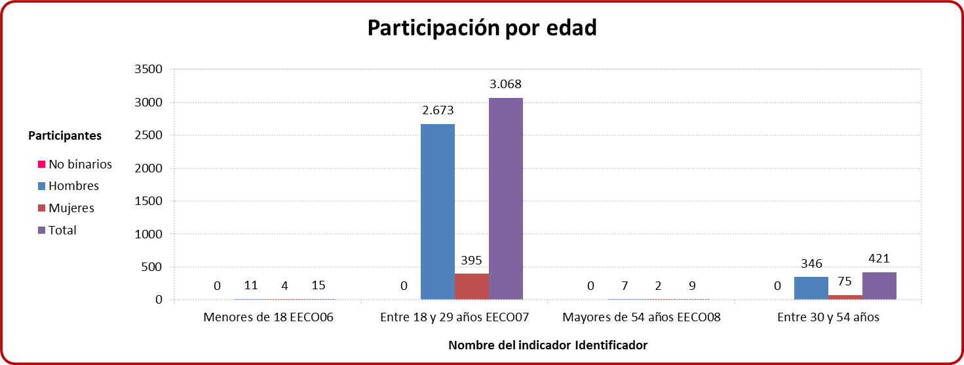
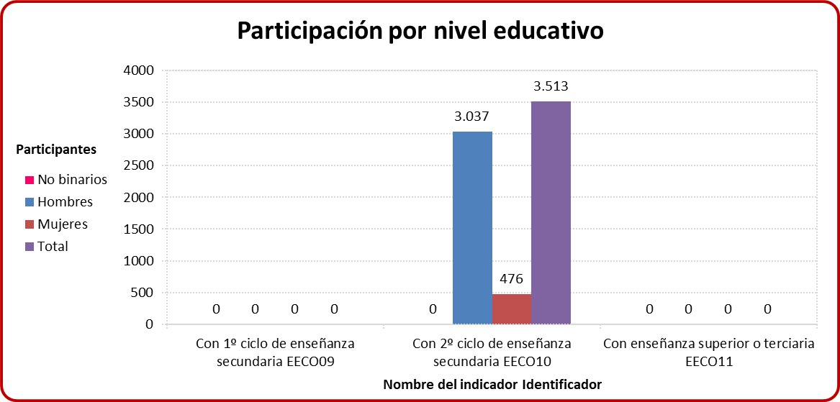
6.10. Ejecución física alcanzada a 30/06/2026: indicadores de realización
Desglose para la Prioridad 9 – STEP de los participantes del Programa FSE+ 21-27 de la Comunidad de Madrid desagregados por situación laboral, edad y nivel educativo → 3.513 participantes para esta Prioridad.

Slide 20
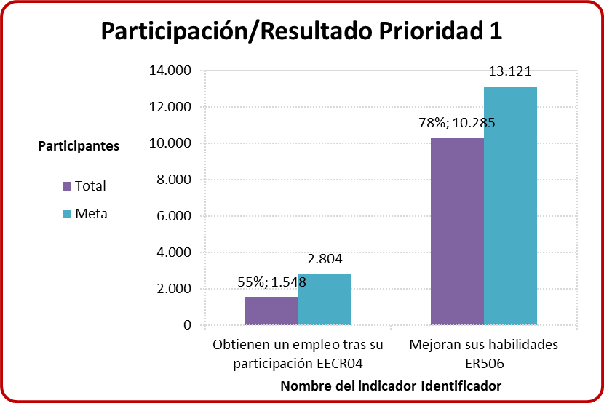
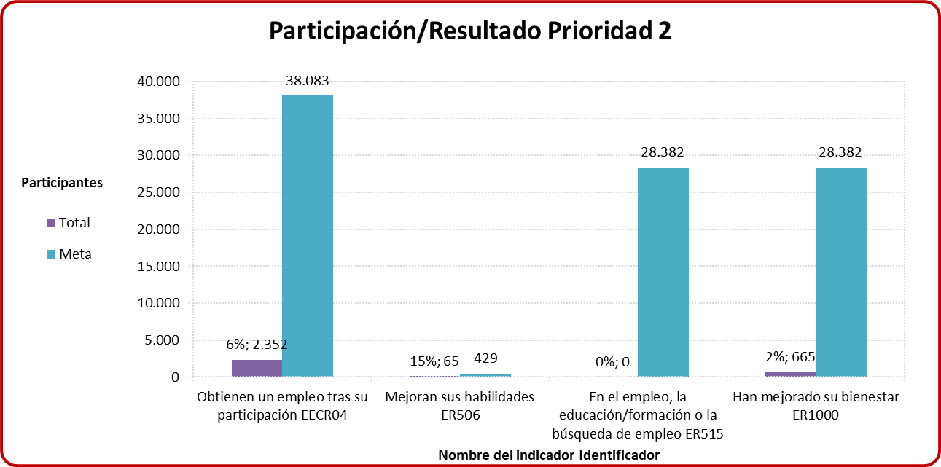
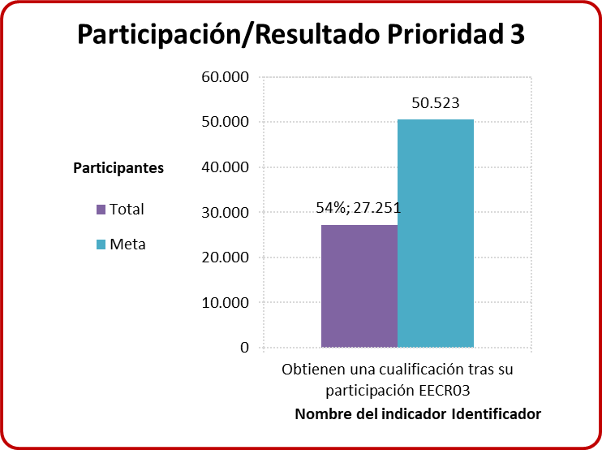
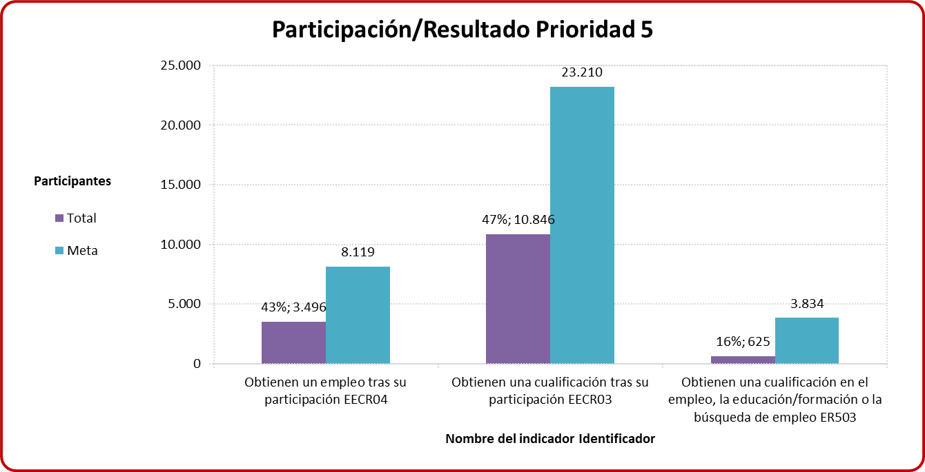
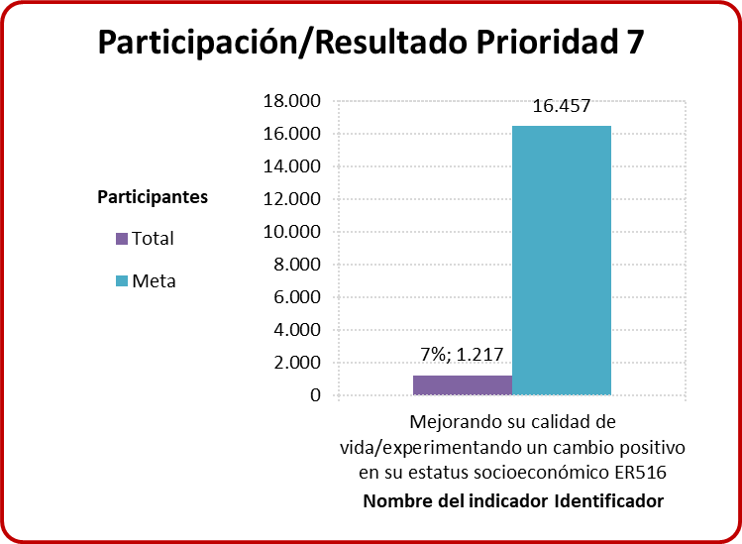
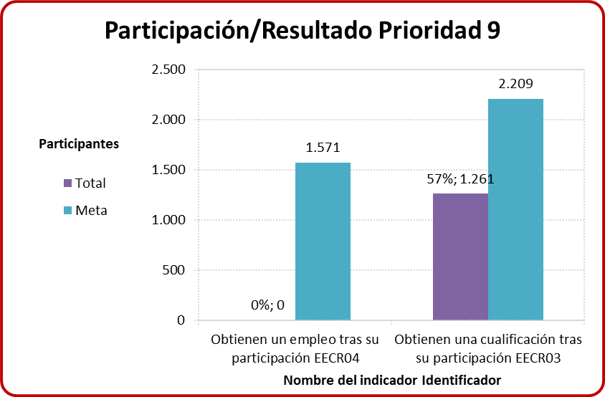
6.11. Ejecución física alcanzada a 30/06/2026: indicadores de resultado
Indicadores de Resultado por prioridades y cumplimiento respecto a la meta.

Slide 21
7. Operaciones de Importancia Estratégica
Hasta la fecha, en el Programa FSE+ 2021-2027 de la CM han sido seleccionadas cinco operaciones de importancia estratégica de acuerdo a las líneas recogidas en el Apéndice 3 del Programa:
El artículo 2.5 del Reglamento (UE) de Disposiciones Comunes (RDC) define las operaciones de importancia estratégica como aquellas que aportan una contribución significativa a la consecución de los objetivos de un Programa, estando sujetas a medidas de seguimiento y comunicación particulares.
→ Acuerdo Marco para la concertación de plazas en Centros de Rehabilitación Laboral para personas con enfermedad mental grave y duradera en la Comunidad de Madrid para el periodo (2022-2026 y 2026-2030).(Códigos Operaciones: 5901231A2226AMARCOCRL y 5901231A2630AMARCOCRL).
→ Ordenes de la Consejería de Economía, Hacienda y Empleo, para la concesión directa de subvencione (años 2024 , 2025 y 2026), para el fomento de la contratación de jóvenes en el ámbito de la Comunidad de Madrid: 2- Contratación Estable, 3- Impulso al Contrato Formativo para la obtención de la práctica profesional adecuada, y 4- Impulso al contrato de formación en Alternancia (Códigos Operaciones: 5908241M2024SBESTIMULO, 5908241M2025SBESTIMULO y 5908241M2026SBESTIMULO).

Slide 22
Acuerdo Marco para la concertación de plazas en Centros de Rehabilitación Laboral para personas con enfermedad mental grave y duradera en la Comunidad de Madrid para el periodo 2022-2026 (código operación5901231A2226AMARCOCRL).
  Desarrollada por la DG de Atención a Personas con Discapacidad de la CM se considera que contribuye significativamente a la consecución del objetivo específico ESO4.8, fomentando la inclusión activa y promoviendo la igualdad de oportunidades, la no discriminación y la participación activa y mejora de la empleabilidad de colectivos desfavorecidos, por atender directamente a personas con discapacidad derivada de enfermedades mentales graves y duraderas.
  La atención a este colectivo en los Centros de Rehabilitación Laboral (CRLs) favorece la rehabilitación vocacional-laboral de las personas con trastornos psiquiátricos crónicos que se encuentran viviendo en la CM propiciando su integración laboral en la empresa ordinaria, o bien en fórmulas de empleo protegido (Centros Especiales de Empleo), o en su caso, mediante el autoempleo.
  Su coste total previsto es de 45.76 M€ y el periodo de ejecución abarca desde el 01/05/2022 hasta el 30/04/2026.
  A fecha 30 de junio 2024, hay un gasto liquidado para esta operación por valor de 23,72M€.
Acuerdo Marco para la concertación de plazas en Centros de Rehabilitación Laboral para personas con enfermedad mental grave y duradera en la Comunidad de Madrid para el periodo 2022-2026 (código operación5901231A2226AMARCOCRL).
  Desarrollada por la DG de Atención a Personas con Discapacidad de la CM se considera que contribuye significativamente a la consecución del objetivo específico ESO4.8, fomentando la inclusión activa y promoviendo la igualdad de oportunidades, la no discriminación y la participación activa y mejora de la empleabilidad de colectivos desfavorecidos, por atender directamente a personas con discapacidad derivada de enfermedades mentales graves y duraderas.
  La atención a este colectivo en los Centros de Rehabilitación Laboral (CRLs) favorece la rehabilitación vocacional-laboral de las personas con trastornos psiquiátricos crónicos que se encuentran viviendo en la CM propiciando su integración laboral en la empresa ordinaria, o bien en fórmulas de empleo protegido (Centros Especiales de Empleo), o en su caso, mediante el autoempleo.
  Su coste total previsto es de 45.76 M€ y el periodo de ejecución abarca desde el 01/05/2022 hasta el 30/04/2026.
  A fecha 30 de junio 2024, hay un gasto liquidado para esta operación por valor de 23,72M€.
7. Operaciones de Importancia Estratégica (I)
Acuerdo Marco para la concertación de plazas en Centros de Rehabilitación Laboral (CRLs) para personas con enfermedad mental grave y duradera en la Comunidad de Madrid para el periodo 2022-2026. Código Operación: 5901231A2226AMARCOCRL
Coste total previsto → 49,60M€ . Periodo de ejecución previsto → desde el 01/05/2022 hasta el 30/04/2026 (4 meses financiada con fondos propios)
A fecha 30/06/2026 ( finalizada):
Acuerdo Marco que fije las condiciones a que habrán de ajustarse los contratos de servicios para la gestión de: Centros de rehabilitación laboral para personas con enfermedad mental grave y duradera en las distintas zonas de la Comunidad de Madrid. Periodo 2026-2030. Código Operación: 5901231A2630AMARCOCRL
Coste total previsto → 109,36 M€. Periodo de ejecución previsto → desde el 01/09/2026 hasta el 30/08/2030.
Estas operaciones desarrolladas por la D.G. de Atención a Personas con Discapacidad de la CM → contribuyen significativamente a la consecución del objetivo específico ESO4.8, fomentando la inclusión activa y promoviendo la igualdad de oportunidades, la no discriminación y la participación activa y mejora de la empleabilidad de colectivos desfavorecidos, por atender directamente a personas con discapacidad derivada de enfermedades mentales graves y duraderas.
La atención a este colectivo en los Centros de Rehabilitación Laboral (CRLs) favorece la rehabilitación vocacional-laboral de las personas con trastornos psiquiátricos crónicos que se encuentran viviendo en la CM propiciando su integración laboral en la empresa ordinaria, o bien en fórmulas de empleo protegido (Centros Especiales de Empleo), o en su caso, mediante el autoempleo. La perspectiva en recuperar o adquirir hábitos y capacidades laborales está directamente relacionada con las recomendaciones de mejorar la inclusión laboral y el acceso a oportunidades de empleo.
Gasto liquidado → 47,39M€ | CRL participantes: 23
Gasto certificado → 18,10 M€ en 2025 y 12.28M€ en 2026 (30,38M€). | Total personas que tienen un empleo inclu. por cuenta propia tras participación → 1.026
Total participantes → 4.800 (42 % mujeres y 53 % desempleados o inactivos). | Total personas que se han integrado en los sistemas de educación y formación tras su participación → 797.

Slide 23
7. Operaciones de Importancia Estratégica (II)
Ordenes de la Consejería de Economía, Hacienda y Empleo, para la concesión directa de subvenciones (años 2024 ,2025 y 2026), para el Programa para el fomento de la contratación de jóvenes en el ámbito de la Comunidad de Madrid: 2- Contratación Estable, 3- Impulso al Contrato Formativo para la obtención de la práctica profesional adecuada, y 4- Impulso al contrato de formación en Alternancia.
(Códigos Operaciones : 5908241M2024SBESTIMULO ,5908241M2025SBESTIMULO y 5908241M2026SBESTIMULO )
Desarrolladas por la D.G. de Servicio Público de Empleo → enmarcadas en los Programas de Incentivos a la Contratación de la CM, su finalidad es mejorar el acceso al empleo y las medidas de activación de los desempleados, en particular de las personas jóvenes. En particular, se pretende favorecer la contratación de los jóvenes de la CM mediante el establecimiento de incentivos a la contratación por cuenta ajena, potenciar y estimular la contratación indefinida de jóvenes desempleados, así como el acceso a un empleo acorde a su titulación o formación o bien se fomentará la cualificación profesional desde el entorno laboral de los que carezcan de ella, promoviendo favorecer el acceso al mercado laboral de los sectores de la población con mayores barreras de empleabilidad y reforzando el compromiso de la CM con el empleo joven.
Cada operación se corresponde con una convocatoria anual.
Coste total previsto entre las tres operaciones → 51,36M€ . Periodo de ejecución previsto → 2024 (1ª operación), 2025 (2ª operación) y 2026((3ª operación) .
A fecha 30/06/2026:
  Gasto comprometido → 42,75M€
  Gasto liquidado → 41,35 M€
  Gasto certificado o previsto → 7,33 M€
  Total de participantes → 7.609 (53 % mujeres).
  Total de participantes jóvenes entre 18 y 29 años → 98 %, de los que el 53 % mujeres.
  Total de personas que obtienen un empleo tras su participación→ 83,80 % a corto plazo y 87,70 % largo plazo (6 meses)

Slide 24


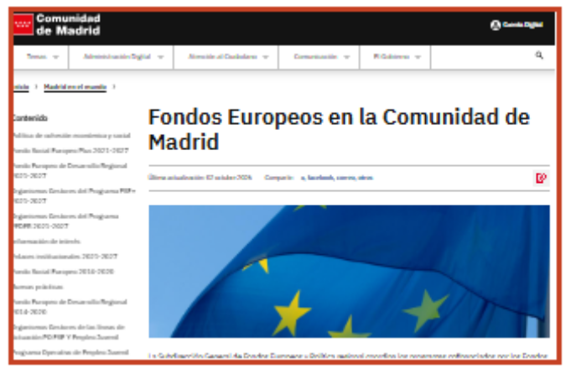
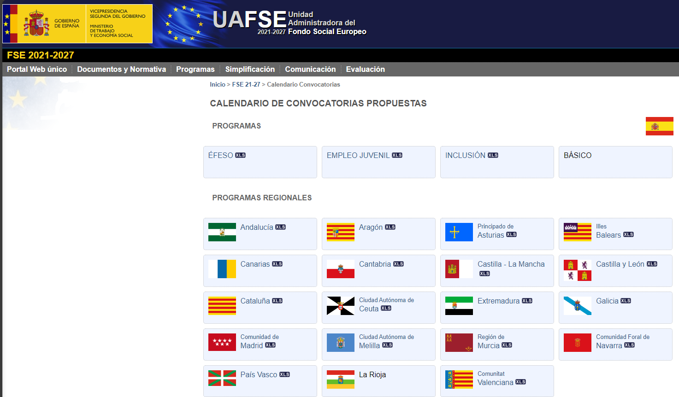
8. Previsión de convocatorias
La previsión de nuevas convocatorias de subvenciones o procesos de licitación se va actualizando periódicamente, por parte del Organismo Intermedio, conforme a las instrucciones recibidas desde la Autoridad de Gestión, y acorde a lo requerido bajo el art. 49 del RDC.
La previsión de nuevas convocatorias de subvenciones o procesos de licitación se va actualizando periódicamente, por parte del Organismo Intermedio, conforme a las instrucciones recibidas desde la Autoridad de Gestión, y acorde a lo requerido bajo el art. 49 del RDC.
El Organismo Intermedio recaba la información por parte de los Organismos Gestores, actualizando el listado de previsión de convocatorias en 3 ocasiones al año. La última actualización se ha realizado a fecha 30 de junio de 2026.
El listado se publica tanto en la página web de la Autoridad de Gestión, como en la página web del Organismo Intermedio:
https://www.mites.gob.es/UAFSE/es/FSE21_27/calendario_conv/index.htm
https://www.comunidad.madrid/servicios/madrid-mundo/fondos-europeos-comunidad-madrid#panel-411368

Slide 25
9. Previsión de certificación a octubre 2026
En septiembre se ha efectuado una “Presentación de Proyectos para su Cofinanciación” ante la Autoridad de Gestión por un importe de 120,87M€ (coste total) que comprende las declaraciones de gastos de proyectos pertenecientes a 30 operaciones, aportadas por 8 de las Direcciones Generales participantes en el Programa. A ese importe, se le sumará el 4% de Asistencia Técnica, previsto en el Programa.
El desglose de esta certificación es el siguiente:
Prioridad | Coste Total PFSE+ (CT) en millones de euros | Ayuda FSE+ en millones de euros | % sobre total a certificar | Nº de operaciones con proyectos a certificar
1 EMPLEO | 4,52 | 1,8 | 3,73% | 6
2 INCLUSIÓN SOCIAL | 18,26 | 7,3 | 15,10% | 10
3 EDUCACIÓN | 46,99 | 18,79 | 38,87% | 2
5 EMPLEO JUVENIL | 39,03 | 16,57 | 32,29% | 7
7 GARANTIA INFANTIL | 3,65 | 1,46 | 3,01% | 4
9 STEP | 8,38 | 8,38 | 6,93% | 1
Subtotal | 120,87 | 53,37 | 100% | 30
4% Asistencia Técnica | 4,83 | 1,93
TOTAL | 125,70 | 55,30

Slide 26
10. Cumplimiento 2ª regla n+3 a 31 diciembre 2026 (I)
El cumplimiento de la “regla n+3” (artículo 105 del Rgto. (UE) 2021/1060) implica que →
a 31/12/año N+3 se tiene que haber tramitado ante la Comisión Europea solicitudes de reembolso acumuladas que supongan al menos la ayuda FSE+ programada hasta la anualidad año N.
Elementos a tener en cuenta para el cálculo :
  Ayuda FSE+ programada hasta la anualidad 2026.
  Prefinanciaciones previstas en los Reglamentos hasta el año 2026.
  Importe de las solicitudes acumuladas de reembolso a la CE que a fecha 31/12/2026 estén tramitadas o previstas.

Slide 27
10. Cumplimiento regla n+3 a 31 diciembre 2026 (II)
A) Ayuda FSE+ senda 2022+2023: 140,88 M€ (incluida AT).
B) Prefinanciaciones previstas en los Reglamentos
  Anuales (art. 90.2 Rgto. (UE) 2021/1060), desde el 2021 hasta el 2026 → 12,27M€ (0,5%, para cada año, de la ayuda FSE+ programada).
  Adicionales (art. 2 Rgto. (UE) 2022/2039), para los años 2022 y 2023 → 4,09M€ (0,5%, para cada uno de esos dos años, de la ayuda FSE+ programada).
  Excepcional (art. 12 Rgto. (UE) 2024/795) por la incorporación de la Prioridad STEP al Programa FSE+ antes del 31/03/2025 → 19,14M€ (30% de la ayuda FSE+ asignada a la Prioridad STEP).
  Única adicional (art. 1 Rgto. (UE) 2025/1913), por la incorporación a la Prioridad STEP de el 10% asignación FSE+ → 6,13M€ (1,5% Ayuda FSE+)
C) Importe de las solicitudes de reembolso ya tramitadas ante la CE a 2025 (56,27 M€) y previstas efectuar antes del 31/12/2026 → 55,31 M€ ayuda FSE+.

Slide 28
10. Cumplimiento de la regla n+3 a 31 de diciembre de 2026 (III)
Cálculo de la regla N +3 → Para cumplir con la regla n+3 y evitar liberación de ayuda FSE+ del Programa, la suma del total de las prefinanciaciones previstas más el importe de las solicitudes de reembolso efectuadas ha de ser igual o superior a la ayuda FSE+ programada:
  Suma prefinanciaciones: 41,63 M€ (16,36M€+19,14M€+6,13M€)
  Importes de las solicitudes de reembolso: 111,58 M€ (56,27M€+55,31M€)
  → TOTAL 153,21 M€
  Esta suma es superior a la ayuda FSE+ programada: 153,21M€ > 140,88M€ (incluida AT) → SE CUMPLE la regla N+3 a 31/12/26
  Grado de cumplimiento → 109%

Slide 29
11. Actividades de comunicación y visibilidad (I)
Acciones comunicación y visibilidad llevadas a cabo por el OI y los OG del P. FSE+ CM, de acuerdo en lo dispuesto en art. 46 a 50 y anexo IX del Reg. (UE) 2021/1060
A titulo ilustrativo se anotan los enlaces en los que pueden visualizarse algunas actuaciones de comunicación del PFSE+ en la CM en este periodo.
Publicación en páginas web del Organismo Intermedio y Autoridad de Gestión del listado de operaciones seleccionadas y del listado de previsión de convocatorias (art. 49 RDC).
  https://www.comunidad.madrid/servicios/madrid-mundo/fondos-europeos-comunidad-madrid
  https://www.mites.gob.es/UAFSE/es/FSE21_27/listado_operaciones/index.htm
Publicación en boletines oficiales y páginas web de los OOGG, de la convocatorias y licitaciones de las actuaciones cofinanciadas.
  https://www.comunidad.madrid/educacion/becas-estudio-programas-segunda-oportunidad
  https://www.comunidad.madrid/asuntos-sociales/renta-minima-insercion
  Acuerdo Marco para la gestión del servicio de “Acompañamiento educativo y alojamiento para jóvenes de 18 a 25 años en situación o grave riesgo de exclusión social”Suceptible de ser Financiado por el Fondo Social Europeo Plus 2021-2027.
  https://sede.comunidad.madrid/ayudas-becas-subvenciones/programa-jovenes-investigadores-1
  https://www.comunidad.madrid/asuntos-sociales/fondos-europeos-direccion-general-servicios-sociales-e-integracion
  https://sede.comunidad.madrid/ayudas-becas-subvenciones/subvenciones-itinerarios-insercion
  https://www.comunidad.madrid/empleo/oferta-formacion-profesional-empleo
Publicación en páginas web del Organismo Intermedio, Organismos Gestores y otras entidades beneficiarias de actuaciones.
  https://www.comunidad.madrid/servicios/madrid-mundo/fondos-europeos-comunidad-madrid
  Centros ocupacionales para personas con discapacidad intelectual Comunidad de Madrid.
  https://www.comunidad.madrid/asuntos-sociales/programa-ii-intervencion-integral-ninos-adolescentes-situacion-riesgo-o-dificultad-social
  https://https://www.comunidad.madrid/centros/cepi-leganes
  https://www.aracove.com/nueva-util/
  https://www.comunidad.madrid/docs/assets/2024/12/13/2024-2026_diptico_programa.pdf
  https://www.mpdl.org/acompanamiento-educativo-alojamiento-para-jovenes#sthash.uj4G9FYg.dpbs
  https://www.comunidad.madrid/asuntos-sociales/lgtbi-comunidad-madrid

Slide 30
11. Actividades de comunicación y visibilidad (II)
Eventos:
  https://fundacionbuensamaritano.es/feria-de-empleo-villaverde-2025/
  https://asociacionmurialdo.es/actualidad/el-centro-ii-intensivo-de-getafe-de-la-asociacion-murialdo-participa-en-la-semana-de-la-salud-2026-con-actividades-para-familias-y-menores/
  https://www.comunidad.madrid/empleo/ferias-empleo
  Ponencia «SERPAIS TEA: talento y futuro» presentada por la Dirección General de Atención a Personas con Discapacidad, en la jornada de apertura de la XVI Feria de Empleo, que tuvo lugar en Madrid los días 11 y 12 de noviembre.
Operaciones de importancia estratégica o de importe superiores de 10 M€:
  Acto de Comunicación del “Programa de estímulo de contratación de jóvenes ”celebrado en el marco de las jornadas “Impulsa tu talento” en la Facultad de Económicas y Ciencias Empresariales de la Universidad CEU San Pablo (Nov 2025) (https://sede.comunidad.madrid/ayudas-becas-subvenciones/programa-estimulo-contratacion-jóvenes)
  Impartición de ponencias en el CRL de Alcobendas enfocadas en los pilares determinantes de la salud para la optimización de los procesos de recuperación(Abril 2026) (https://www.comunidad.madrid/centros/centro-rehabilitacion-laboral-crl-Alcobendas)
Carteles informativos:
  https://www.masqueoca.com/tienda/images/cartel-fondoseuropeos-2026.pdf
  https://info.fundacionjuanxxiii.org/hubfs/_D%C3%ADptico%20AULA%20F%C3%8DSICOS%202024.pdf%20(3).pdf?hsLang=es
  https://mancomunidad2016.org/mujer/
  https://www.colladovillalba.es/documents/39207/0/CARTEL+MUJER.jpg/d19edfe5-9dd6-a060-5b80-bdf02a7af6ce?t=1757573463740
  https://www.majadahonda.org/documents/36614/2543652/guia+conciliacion.pdf/c807ad18-8019-3211-8b79-3c8f6cdc68ff?version=1.0
Notas de prensa y visibilidad en TV:
  https://www.apmadrid.es/comunicado/la-apm-participa-en-el-foro-de-empleo-joven-impulsa-tu-talento-en-la-universidad-ceu-san-pablo/
  https://www.comunidad.madrid/empleo/jornadas-empleo-joven
  https://www.cronicadelhenares.com/2026/06/la-comunidad-de-madrid-crea-su-primera.html
  https://tododisca.es/discapacidad/comunidad-madrid-incorpora-nuevo-servicio-impulsar-inclusion-sociolaboral-personas-autismo/
  https://cadenaser.com/cmadrid/2025/12/19/el-ies-luis-vives-de-leganes-a-la-vanguardia-europea-de-la-formacion-profesional-ser-madrid-sur/
  https://www.telemadrid.es/noticias/madrid/Madrid-destina-10-millones-para-contratar-a-jovenes-investigadores-y-tecnicos-de-laboratorio-0-2906409338--20260712110446.html

Slide 31


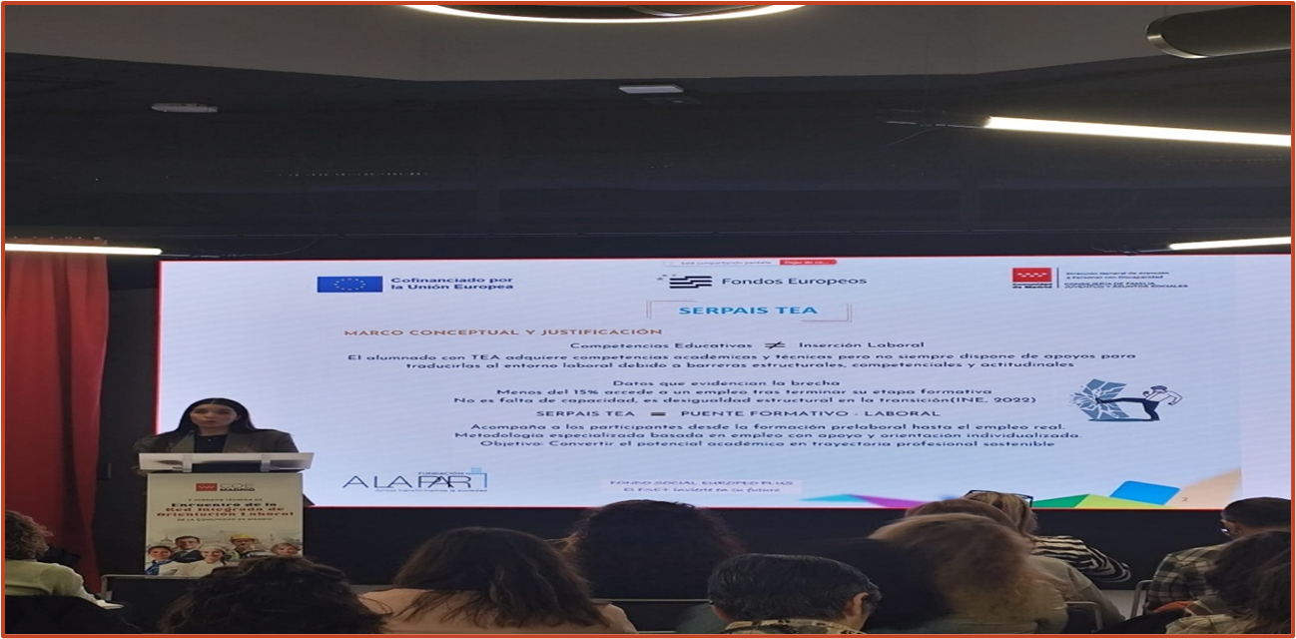


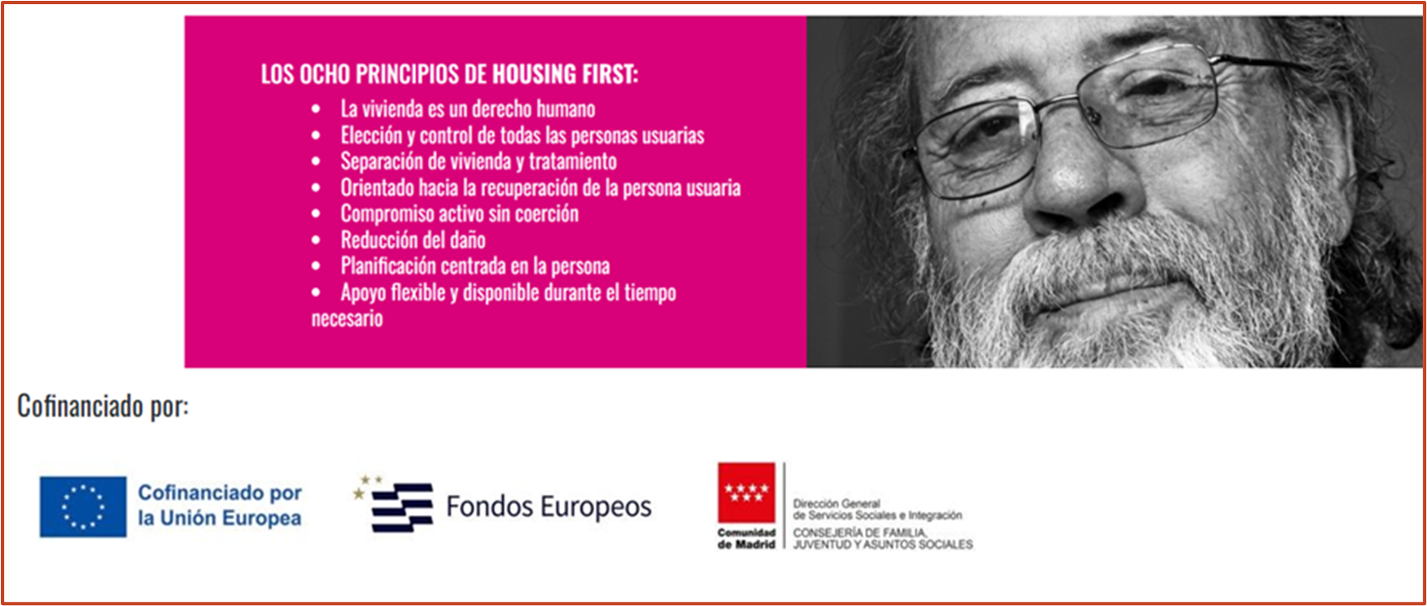

11. Actividades de comunicación y visibilidad (III)
 |  |  | Código QR página Web Organismo Intermedio

